Slide 1


SUMBER DAYA MANUSIA PARIWISATA
PERTEMUAN KE 3

Slide 2
Pengembangan Sumber Daya Manusia Pariwisata
Pengembangan sumber daya manusia (SDM) pariwisata adalah proses meningkatkan kualitas dan kapasitas individu yang terlibat dalam industri pariwisata.
Dalam konteks pariwisata, SDM mencakup semua pihak yang bekerja di berbagai bidang terkait, seperti perhotelan, transportasi, pemandu wisata, agen perjalanan, hingga pengelola destinasi wisata.

Slide 3
Tujuan Pengembangan SDM Pariwisata
Pengembangan SDM pariwisata bertujuan untuk:
Meningkatkan kualitas pelayanan wisata
Meningkatkan daya saing global
Memperkuat keberlanjutan industri pariwisata
Memberdayakan masyarakat local
Adaptasi terhadap perkembangan teknologi
Notes:
Pengembangan SDM pariwisata bertujuan untuk:
Meningkatkan kualitas pelayanan wisata: Pelayanan yang berkualitas dapat meningkatkan kepuasan wisatawan, yang pada akhirnya berkontribusi pada reputasi destinasi wisata.
Meningkatkan daya saing global: Pariwisata adalah industri yang kompetitif secara global. Dengan SDM yang terampil, destinasi dapat lebih bersaing dalam menarik wisatawan.
Memperkuat keberlanjutan industri pariwisata: SDM yang terlatih juga mampu mengelola sumber daya alam dan budaya lokal secara bijaksana, yang penting untuk keberlanjutan pariwisata.
Memberdayakan masyarakat lokal: Pengembangan SDM pariwisata memungkinkan masyarakat lokal untuk terlibat aktif dalam ekonomi pariwisata, meningkatkan kesejahteraan mereka.
Adaptasi terhadap perkembangan teknologi: Menghadapi kemajuan teknologi digital, SDM pariwisata harus terus mengikuti perkembangan baru dalam pemasaran digital, manajemen, dan layanan berbasis teknologi.

Slide 4
Manfaat Pengembangan SDM Pariwisata
Mendukung Pariwisata Berkelanjutan
Meningkatkan Inovasi dan Kreativitas
Meningkatkan Efisiensi dan Produktivitas
Meningkatkan Citra dan Reputasi Destinasi
Memberikan Peluang Karir yang Lebih Baik
Meningkatkan Kolaborasi dalam Industri Pariwisata
Notes:
4. Mendukung Pariwisata Berkelanjutan
Pelatihan tentang pariwisata berkelanjutan dan manajemen lingkungan membantu pekerja pariwisata mengelola sumber daya alam dan budaya secara bertanggung jawab. Ini menjaga kelestarian lingkungan dan budaya, serta memastikan pariwisata tidak merusak aset yang menjadi daya tarik wisata.
5. Meningkatkan Inovasi dan Kreativitas
SDM yang terus dikembangkan mampu menciptakan ide-ide baru dalam pengembangan produk wisata, seperti atraksi wisata kreatif atau pengalaman wisata yang lebih menarik. Inovasi ini membantu destinasi tetap relevan dan menarik bagi wisatawan.
6. Meningkatkan Efisiensi dan Produktivitas
Pengembangan keterampilan teknis dan manajerial dalam operasional pariwisata dapat meningkatkan efisiensi kerja, mulai dari manajemen perhotelan, transportasi, hingga pengelolaan acara wisata. Ini juga membantu mengurangi kesalahan dan meningkatkan produktivitas.
7. Meningkatkan Citra dan Reputasi Destinasi
Dengan pelayanan berkualitas yang diberikan oleh SDM yang terlatih, destinasi wisata akan mendapatkan ulasan positif dan meningkatkan citra serta reputasinya di mata wisatawan. Hal ini berkontribusi pada peningkatan kunjungan wisatawan ke destinasi tersebut.
9. Memberikan Peluang Karir yang Lebih Baik
Pekerja yang mendapat pelatihan dan pengembangan memiliki peluang untuk meningkatkan karir mereka, baik di bidang pariwisata domestik maupun internasional. Hal ini juga meningkatkan motivasi dan kepuasan kerja di sektor pariwisata.
10. Meningkatkan Kolaborasi dalam Industri Pariwisata
SDM yang terlatih dapat berkolaborasi dengan lebih baik di antara berbagai pihak dalam industri pariwisata, seperti pemerintah, swasta, dan komunitas lokal. Kolaborasi yang efektif menciptakan sinergi untuk mengembangkan destinasi dan meningkatkan daya tarik wisata.

Slide 5
Komponen Pengembangan SDM Pariwisata
1. Pelatihan dan Pendidikan
2. Sertifikasi dan Standar Kompetensi
3. Pengembangan Keterampilan Lintas Budaya
4. Pengembangan Keterampilan Teknis
5. Manajemen dan Kepemimpinan
6. Pelatihan Berbasis Lingkungan dan Keberlanjutan
Notes:
Pelatihan dan Pendidikan:
Pelatihan menjadi aspek penting dalam meningkatkan keterampilan teknis dan non-teknis bagi pekerja pariwisata. Ini mencakup pendidikan formal di sekolah pariwisata serta program pelatihan di tempat kerja.
Pelatihan dapat meliputi keterampilan pelayanan, bahasa asing, pemasaran, manajemen perhotelan, hingga pengetahuan tentang teknologi baru seperti sistem reservasi dan aplikasi layanan wisata.
Sertifikasi dan Standar Kompetensi:
Sertifikasi profesi di bidang pariwisata (misalnya sertifikasi pemandu wisata, manajer hotel, atau ahli kuliner) memastikan bahwa pekerja memiliki standar kompetensi yang diakui secara nasional maupun internasional.
Standarisasi ini membantu meningkatkan kualitas layanan dan memberikan kepastian kepada wisatawan bahwa mereka akan menerima layanan yang profesional.
Pengembangan Keterampilan Lintas Budaya:
Karena pariwisata melibatkan interaksi dengan wisatawan dari berbagai negara, penting bagi pekerja pariwisata untuk memiliki pemahaman tentang perbedaan budaya, kebiasaan, dan etiket internasional. Keterampilan komunikasi lintas budaya dapat membantu memberikan pelayanan yang lebih baik kepada wisatawan asing.
Pengembangan Keterampilan Teknis:
Keterampilan teknis mencakup berbagai aspek seperti penggunaan teknologi informasi dalam pemesanan, manajemen data, pemasaran digital, serta pemahaman tentang tren teknologi yang mempengaruhi pariwisata global, seperti penggunaan aplikasi seluler dalam layanan wisata.
Ini juga mencakup keterampilan dalam manajemen destinasi, perencanaan wisata yang berkelanjutan, hingga pengelolaan krisis di sektor pariwisata.
Manajemen dan Kepemimpinan:
Pengembangan SDM tidak hanya berfokus pada keterampilan operasional, tetapi juga keterampilan manajerial. Pimpinan di sektor pariwisata harus dilatih dalam manajemen destinasi, perencanaan strategis, hingga pengelolaan sumber daya yang efektif.
Kepemimpinan yang baik di sektor ini diperlukan untuk memastikan pertumbuhan pariwisata yang berkelanjutan dan mampu beradaptasi terhadap perubahan tren pasar global.
Pelatihan Berbasis Lingkungan dan Keberlanjutan:
Pengembangan SDM pariwisata juga harus mencakup pelatihan yang berfokus pada keberlanjutan dan pelestarian lingkungan. Pariwisata berkelanjutan adalah aspek penting dalam menjaga kelestarian alam dan budaya lokal, dan SDM harus dilatih untuk memahami dampak lingkungan dari aktivitas pariwisata.

Slide 6
Strategi Pengembangan SDM Pariwisata
1. Kerjasama dengan Lembaga Pendidikan dan Industri
2. Kolaborasi dengan Pemerintah dan Swasta
3. Penggunaan Teknologi dalam Pelatihan
4. Fokus pada Pelayanan Prima dan Kepuasan Wisatawan
Notes:
Kerjasama dengan Lembaga Pendidikan dan Industri:
Institusi pendidikan tinggi, sekolah pariwisata, dan lembaga pelatihan harus bekerjasama dengan industri pariwisata untuk menghasilkan kurikulum yang relevan dengan kebutuhan industri. Program magang juga dapat dijadikan jembatan antara pendidikan formal dan pengalaman kerja praktis.
2.Kolaborasi dengan Pemerintah dan Swasta:
Pemerintah memiliki peran penting dalam merancang kebijakan yang mendukung pengembangan SDM pariwisata melalui program pelatihan, sertifikasi, dan subsidi untuk pelatihan. Sektor swasta, seperti perusahaan perjalanan dan hotel, juga harus mendukung inisiatif pelatihan karyawan mereka.
3.Penggunaan Teknologi dalam Pelatihan:
Pelatihan online dan platform e-learning menjadi alternatif yang efektif untuk menyebarkan materi pelatihan kepada pekerja pariwisata di berbagai wilayah. Teknologi ini memudahkan akses kepada sumber daya pendidikan tanpa batasan geografis.
4.Fokus pada Pelayanan Prima dan Kepuasan Wisatawan:
Pengembangan SDM harus berfokus pada peningkatan kualitas pelayanan yang berorientasi pada kepuasan wisatawan. Dengan demikian, pekerja pariwisata dilatih untuk selalu mengutamakan kebutuhan dan kenyamanan wisatawan.

Slide 7
Tantangan dalam Pengembangan SDM Pariwisata
1. Kurangnya Infrastruktur Pendidikan
2. Kurangnya Kesadaran tentang Pentingnya SDM
3. Adaptasi terhadap Perubahan Teknologi
Notes:
Kurangnya Infrastruktur Pendidikan:
Di beberapa daerah, fasilitas pendidikan dan pelatihan khusus untuk pariwisata masih terbatas, yang menyebabkan kekurangan SDM berkualitas di sektor ini.
2.Kurangnya Kesadaran tentang Pentingnya SDM:
Beberapa pelaku industri pariwisata mungkin kurang menyadari pentingnya pengembangan SDM, sehingga tidak memprioritaskan pelatihan dan sertifikasi untuk karyawan mereka.
3.Adaptasi terhadap Perubahan Teknologi:
Perubahan cepat dalam teknologi, khususnya dalam bidang pemasaran digital dan layanan berbasis aplikasi, menuntut SDM pariwisata untuk terus belajar dan beradaptasi dengan alat dan sistem baru.

Slide 8
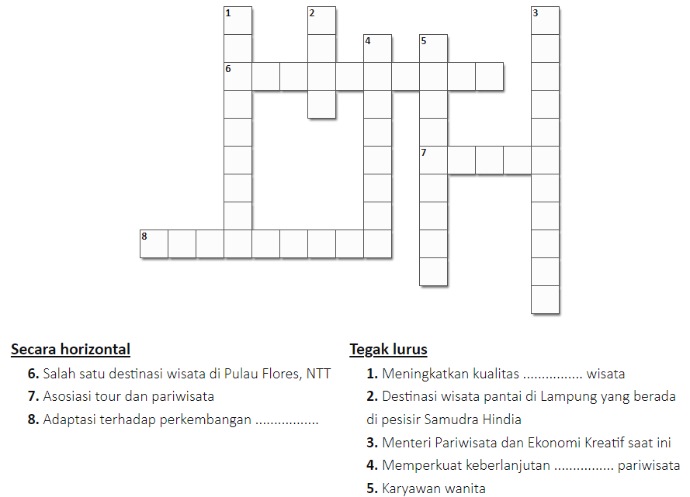

Slide 9
P
E
L
A
Y
A
N
A
N
K
R
U
I
S
A
N
D
I
A
G
A
U
N
O
I
N
D
U
S
T
R
I
K
A
R
Y
A
W
A
T
I
 | A | B |  | A |  | B |  | J | O
 | S | I | T
T | E | K |  | O | L | O | G

Slide 10
☺ END ☺

